Slide 1
第二章 原子发射光谱分析法
Atomic Emission Spectroscopy
AES/OES

Slide 2
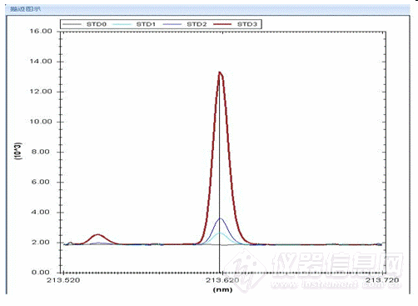
一、原子发射光谱分析基本理论
二、光谱分析仪器
三、光谱定性分析与定量分析

Slide 3
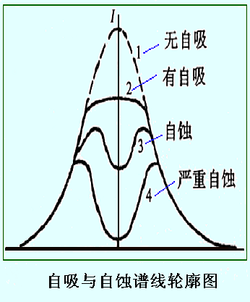
三、光谱定性分析与定量分析
光谱定性分析
(1) 光谱定性分析原理
元素的特征谱线是光谱定性的依据
元素的灵敏线、最后线与分析线
自吸与自蚀线

Slide 4

(2) 光谱定性分析方法（对摄谱法而言）
标准试样光谱比较法：被测样品与标准样品在相同条件下并列摄谱，以确定元素的存在。
铁光谱比较法：最常用的方法。用试样与纯铁并列摄谱，以铁光谱作波长标尺，判断其他元素的存在。
波长测定法：用仪器和铁谱结合准确测定谱线波长
标准光谱图：铁光谱（标尺）+元素特征谱

Slide 5
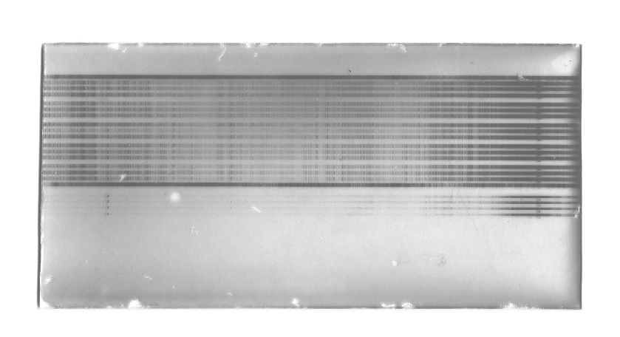
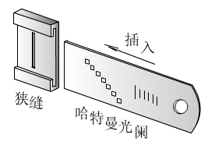
(3) 光谱定性分析步骤
试样预处理
摄谱
哈特曼光阑的结构与作用
应选择合适的光源、摄谱仪、感光板、狭缝宽度
进行全分析时应选择分段曝光法，合适的摄谱顺序等。

Slide 6
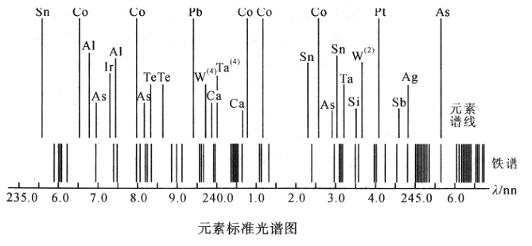
检查谱线
一般有两条以上灵敏线出现，可确认该元素存在
防止过度检出或漏检

Slide 7
2. 光谱定量分析
（1）光谱定量分析原理
光谱定量分析依据:罗马金公式
被测元素的谱线强度与基态原子数成正比，即试样中该元素浓度成正比，是光谱定量分析的依据，其表达式为：
罗马金公式：
I=ac^{b}, lgI=blgc+lga
Boltzmann分布：I_{i}=k₁N_{i}=k₂N₀ =kc
考虑蒸发、解离、电离、激发后的定量关系

Slide 8
如何获得I的数据？
透过率与黑度
透过率：T=i/i₀
i₀是透过未感光部分的光强，i是透过变黑部分的光强
谱线黑度：S=lg(1/T)
黑度测量原理
感光板的乳剂特性曲线
黑度与曝光量H之间关系的曲线。在直线段，
S∞lgH∞lgI
乳剂特性曲线

Slide 9
如何消除实验条件波动对a,b的影响？ —— 内标法
什么是内标法？
内标法的定量关系式
根据乳剂特性曲线
ΔS=γlg(I/I₀)=γlgR=γblgc+γlgA
ΔS与lgc成正比关系，可用于定量

Slide 10
内标元素和分析线对的选择原则
分析线对应具有相同或相近的激发电位和电离电位。
内标元素与分析元素应具有相近的沸点、化学活性及相近的原子量。
内标元素的含量，必须适量且含量固定。
内标线及分析线自吸要小。
分析线和内标线附近的背景应尽量小。
分析线对的波长，强度及宽度也尽量接近。

Slide 11
（2) 定量分析方法与步骤
三标准试样法
以Δs为纵坐标，以欲测元素的的对数logc为横坐标作图的方法
步骤
标样：标准溶液（二次标准）、标准钢样品、标准土壤样品等

Slide 12
(3)光谱半定量分析
谱线黑度比较法
将试样与已知不同含量的标准样品在一定条件下摄谱于同一光谱感光极上，然后在映谱仪上用目视法直接比较被测试样与标样光谱中分析线黑度，若黑度相等，样品中欲测元素的含量近似等于该标准样品中该元素的含量。

Slide 13
谱线呈现法
元素含量低时，仅出现少数灵敏线，随元素含量增加，谱线随之出现。可编成一张谱线出现与含量关系表（见下页），依此估计试样中该元素的大致含量。
均称线对法
测定大量基体中的少量杂质
经验法：被测杂质谱线与基体（Fe）某谱线强度相当，含量为某值

Slide 14
例如,铅的谱线呈现法
Pb % 谱线特征
0.001 2833.069 清晰可见
2614.178和2802.00弱
0.003 2833.069 清晰可见
2614.178增强2802.00变清晰
0.01 上述谱线增强,2663.17和2873.32出现
0.03 上述谱线都增强
0.10 上述谱线更增强,没有出现新谱线
0.30 2393.8, 2577.26 出现

